Slide 1
Análise de dados em Big Data da infraestrutura das escolas de Niterói
Trabalho Extensionista de Tópicos de Big Data 2025.2
Níkolas Santos Ayçar e Silva [202303275722]

Slide 2
Objetivo Geral
O objetivo deste trabalho de extensão é apresentar uma análise da infraestrutura nas escolas de Niterói visando evidenciar alguns pontos. A quantidade de escolas que oferecem alimentação, quantidade de computadores e quantidade de laboratórios na última década (2015-2024).

Slide 3
Base de Dados Usada
A base de dados utilizada foi o censo escolar do INEP (https://www.gov.br/inep/pt-br/acesso-a-informacao/dados-abertos/microdados/censo-escolar?utm_source=chatgpt.com).

Slide 4
Tecnologia Usadas no desenvolvimento
As tecnologias utilizadas no desenvolvimento da análise foram:
                Python(Linguagem usada)
                NumPy(Arrays e cálculos), Matplotlib(Criar gráficos)
                Pandas(Ler e manipular dados do Excel)
                Sckit-learning(Regressão linear)

Slide 5
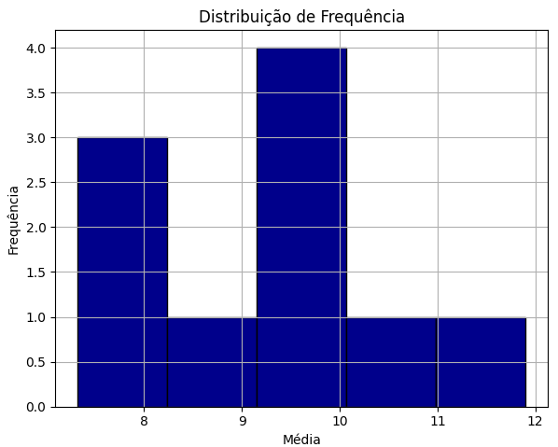
Resultados
Distribuição de frequência computadores (histograma)

Slide 6
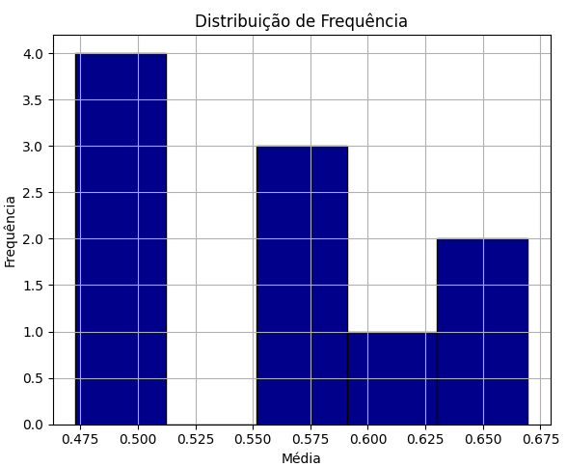
Resultados
Distribuição de frequência alimentação (histograma)

Slide 7
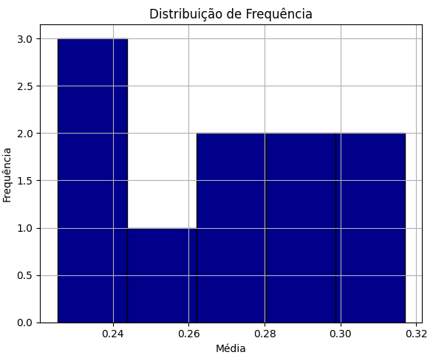
Resultados
Distribuição de frequência laboratórios (histograma)

Slide 8
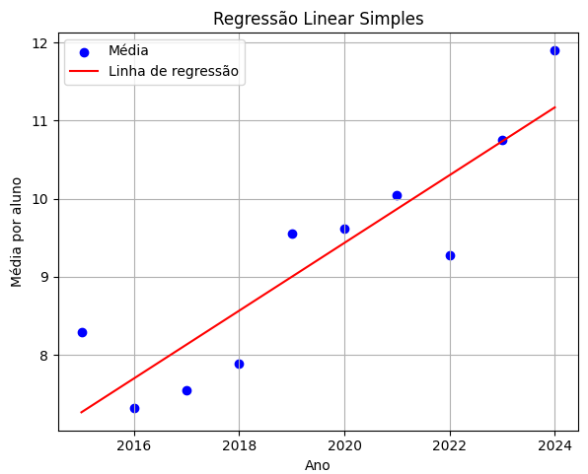
Resultados
Regressão Linear computadores. Variável Independente [anos], Variável Dependente [medias].

Slide 9
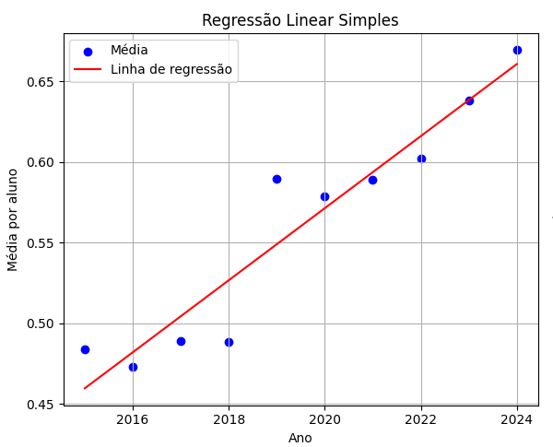
Resultados
Regressão Linear alimentação. Variável Independente [anos], Variável Dependente [medias].

Slide 10
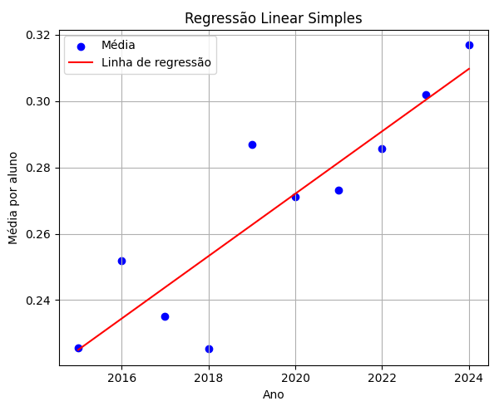
Resultados
Regressão Linear laboratórios. Variável Independente [anos], Variável Dependente [medias].

Slide 11
Conclusão
Durante a experiencia foi observado que dentre os tópicos escolhidos houve um aumento na qualidade da infraestrutura das escolas de Niterói

